Slide 1


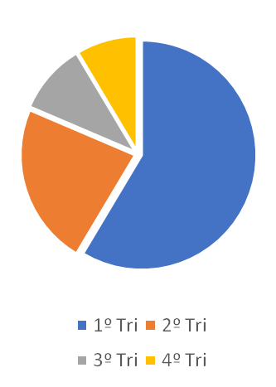
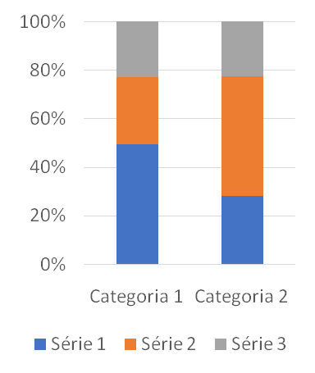
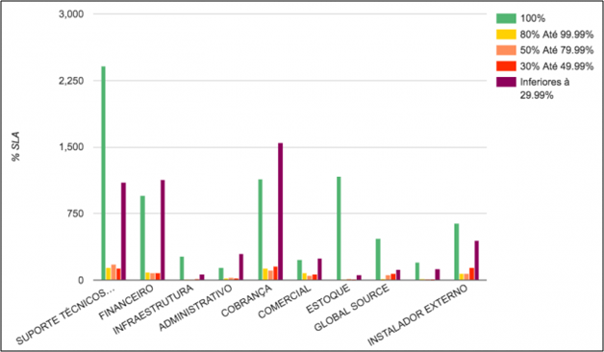
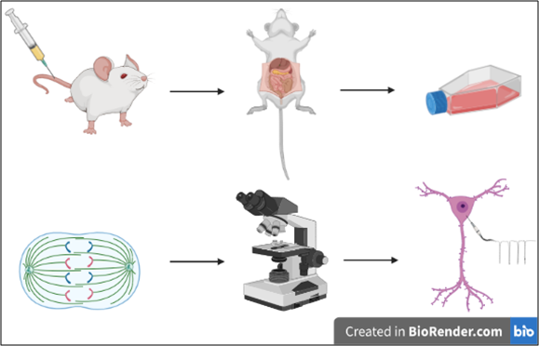
TÍTULO DEVE SER INSERIDO INTEIRAMENTE EM LETRAS MAIÚSCULAS, EXCETO QUANDO HOUVER NOME CIENTÍFICO A SER DIGITADO: EXEMPLO Canis familiaris.
Leong, N. L.; Kator, J. L.; Clemens, T. L.; James, A.; Enamoto-Iwamoto, M.; & Jiang, J.; Silva E
INTRODUÇÃO
Encorajamos o uso das fontes e tamanhos aqui apresentados, que já foram testados e se provaram adequados ao tamanho da apresentação. Caso seja do interesse dos autores, podem ficar à vontade para realizar alterações, mas testem o tamanho para evitar problemas na hora da apresentação. Caso queira/precise, aumente a fonte um pouco.
RESULTADOS
Aqui, mais uma vez, aproveite para abusar de imagens, gráficos e tabelas, mas evite demonstrar o mesmo resultado de formas diferentes. Por exemplo: Se já vai demonstrar um grupo de dados como gráfico, não apresente ao mesmo tempo como tabela.
Cuidado com o tamanho de legendas de gráfico. Observe que no exemplo acima, mal é possível ler o que está escrito. Se necessário, adapte no seu programa de gráficos o tamanho da fonte antes de inserir aqui.
MATERIAIS E MÉTODOS
Tente manter seu poster o mais visual possível. Quanto menos texto melhor. Você já vai falar, então as pessoas não precisam acompanhar lendo. Abuse de imagens e gráficos. Uma boa dica é usar os serviços gratuitos do www.biorender.com
CONCLUSÃO/CONCLUSÕES
Cada divisão do poster foi colocada em caixas de texto diferentes para garantir maior facilidade na hora da edição. Assim, adapte o tamanho das sessões à suas necessidades
AGRADECIMENTOS
Um tópico opcional para aqueles que desejem expressar seus agradecimentos a alguém ou instituição em particular.

Slide 2
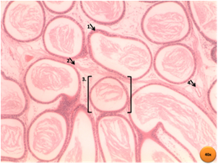
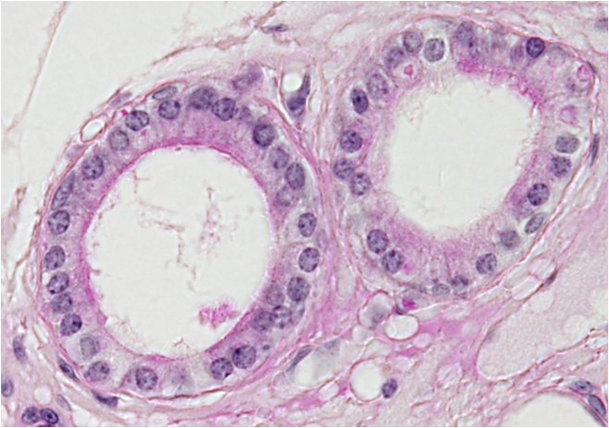
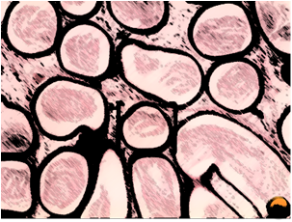
TÍTULO DEVE SER INSERIDO INTEIRAMENTE EM LETRAS MAIÚSCULAS, EXCETO QUANDO HOUVER NOME CIENTÍFICO A SER DIGITADO: EXEMPLO Canis familiaris.
Leong, N. L.; Kator, J. L.; Clemens, T. L.; James, A.; Enamoto-Iwamoto, M.; & Jiang, J.; Silva E.
INTRODUÇÃO
Encorajamos o uso das fontes e tamanhos aqui apresentados, que já foram testados e se provaram adequados ao tamanho da apresentação. Caso seja do interesse dos autores, podem ficar à vontade para realizar alterações, mas testem o tamanho para evitar problemas na hora da apresentação. Caso queira/precise, aumente a fonte um pouco.
RESULTADOS
Aqui, mais uma vez, aproveite para abusar de imagens, gráficos e tabelas, mas evite demonstrar o mesmo resultado de formas diferentes. Por exemplo: Se já vai demonstrar um grupo de dados como gráfico, não apresente ao mesmo tempo como tabela.
MATERIAIS E MÉTODOS
Tente manter seu poster o mais visual possível. Quanto menos texto melhor. Você já vai falar, então as pessoas não precisam acompanhar lendo. Abuse de imagens e gráficos. Uma boa dica é usar os serviços gratuitos do www.biorender.com
CONCLUSÃO/CONCLUSÕES
Cada divisão do poster foi colocada em caixas de texto diferentes para garantir maior facilidade na hora da edição. Assim, adapte o tamanho das sessões à suas necessidades
AGRADECIMENTOS
Um tópico opcional para aqueles que desejem expressar seus agradecimentos a alguém ou instituição em particular.

Slide 3
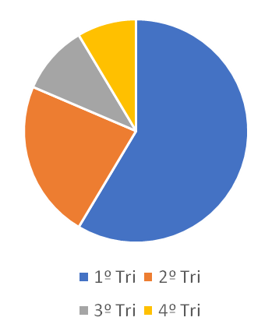
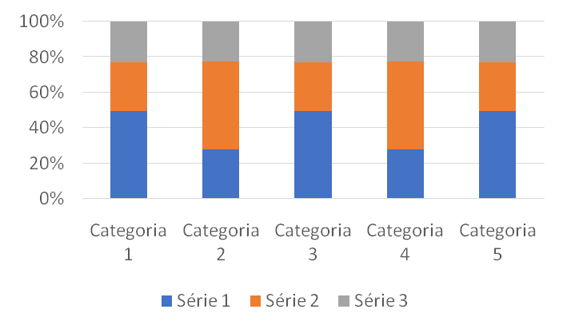
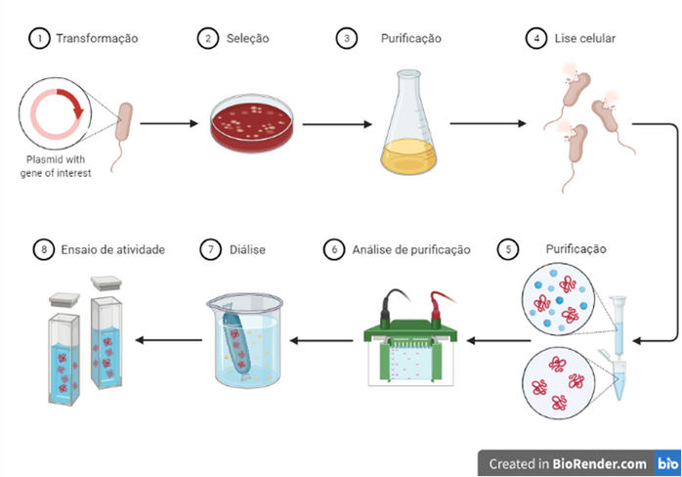
TÍTULO DEVE SER INSERIDO INTEIRAMENTE EM LETRAS MAIÚSCULAS, EXCETO QUANDO HOUVER NOME CIENTÍFICO A SER DIGITADO: EXEMPLO Canis familiaris.
Leong, N. L.; Kator, J. L.; Clemens, T. L.; James, A.; Enamoto-Iwamoto, M.; & Jiang, J.; Silva E.
INTRODUÇÃO
Encorajamos o uso das fontes e tamanhos aqui apresentados, que já foram testados e se provaram adequados ao tamanho da apresentação. Caso seja do interesse dos autores, podem ficar à vontade para realizar alterações, mas testem o tamanho para evitar problemas na hora da apresentação. Caso queira/precise, aumente a fonte um pouco.
RESULTADOS
Aqui, mais uma vez, aproveite para abusar de imagens, gráficos e tabelas, mas evite demonstrar o mesmo resultado de formas diferentes. Por exemplo: Se já vai demonstrar um grupo de dados como gráfico, não apresente ao mesmo tempo como tabela.
MATERIAIS E MÉTODOS
Tente manter seu poster o mais visual possível. Quanto menos texto melhor. Você já vai falar, então as pessoas não precisam acompanhar lendo. Abuse de imagens e gráficos. Uma boa dica é usar os serviços gratuitos do www.biorender.com
CONCLUSÃO/CONCLUSÕES
Cada divisão do poster foi colocada em caixas de texto diferentes para garantir maior facilidade na hora da edição. Assim, adapte o tamanho das sessões à suas necessidades
AGRADECIMENTOS
Um tópico opcional para aqueles que desejem expressar seus agradecimentos a alguém ou instituição em particular.

